Slide 1
双曲线的参数方程

Slide 2
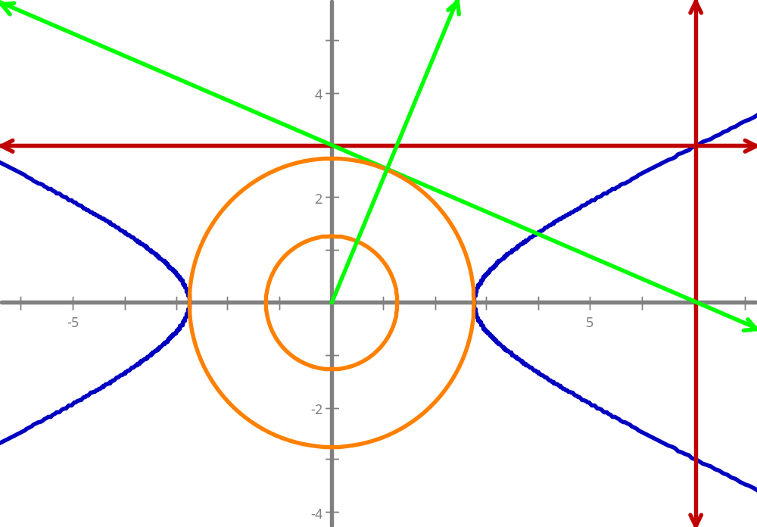
B′
A
M
x
O
B
A′

Slide 3
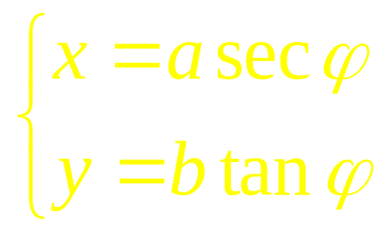
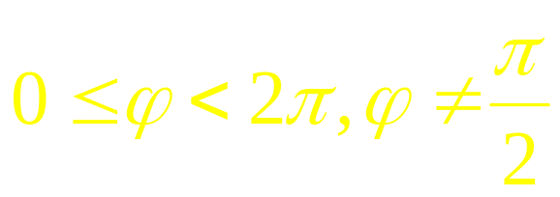

y
B′
A
M
x
O
B
A′
故点M的轨迹的参数方程是
( 是参数, )

Slide 4
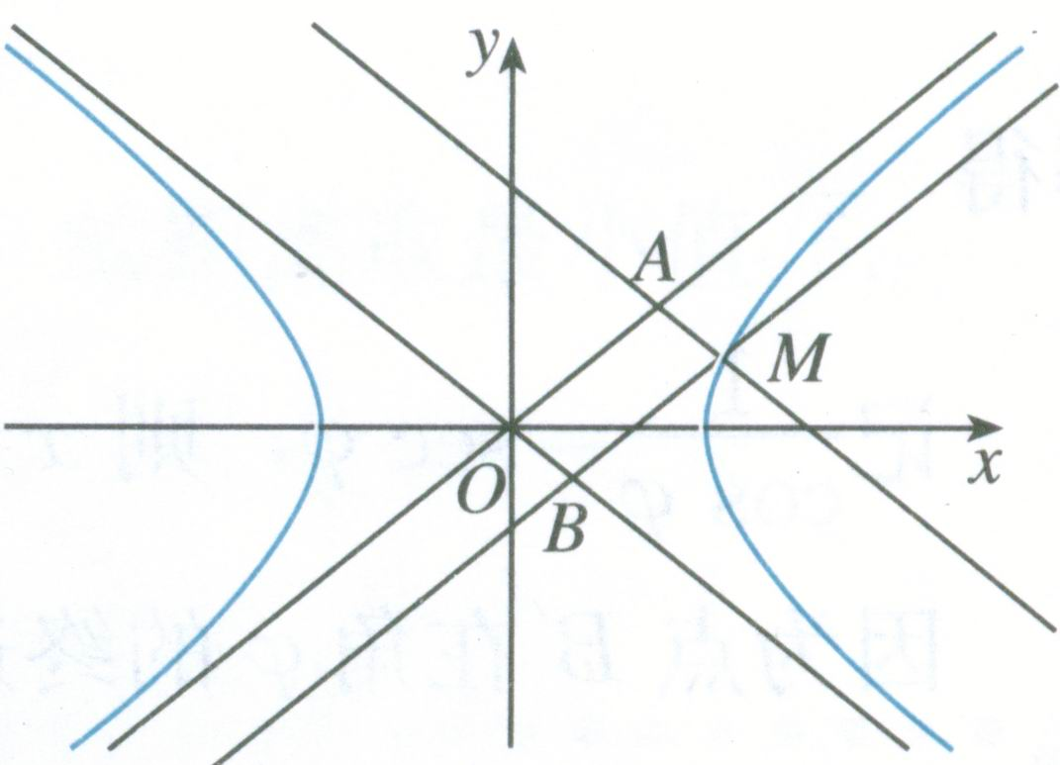

Slide 5
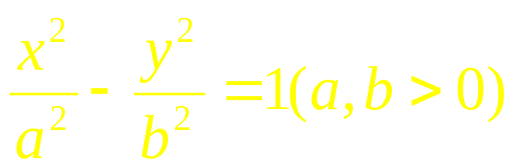

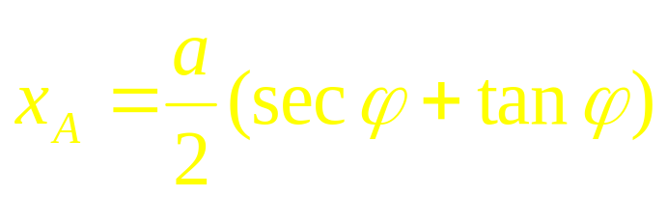
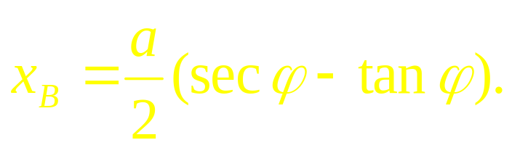
例 如图, 设 M 为双曲线 上任意一点,
O为原点, 过点 M 作双曲线两渐近线的平行线, 分别与两渐近线交于 A , B 两点. 探求平行四边形 MAOB 的面积, 由此可以发现什么结论?
解: 双曲线的渐近线方程为 . 不妨设M为双曲
线右支上一点, 其坐标为 , 则直线MA的方程为
将 代入上式, 解得点A的
横坐标为
同理, 得点B的横坐标为

Slide 6
设 , 则
所以, MAOB 的面积为
由此可见, 平行四边形 MAOB 的面积恒为定值, 与点 M 在双曲线上的位置无关.

Slide 7
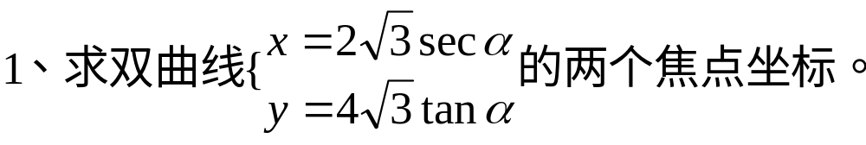
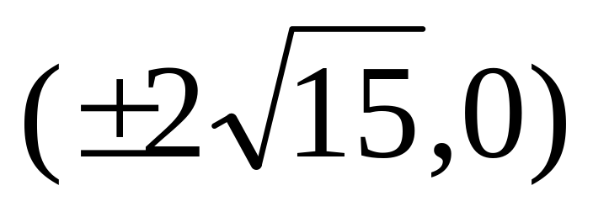

Slide 8

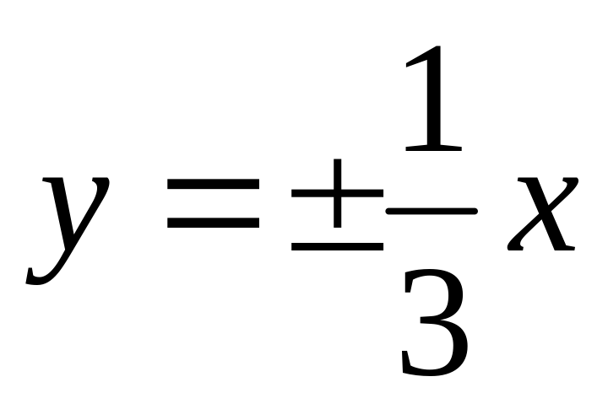

Slide 9
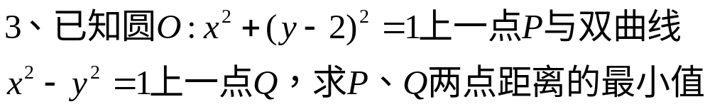

Slide 10
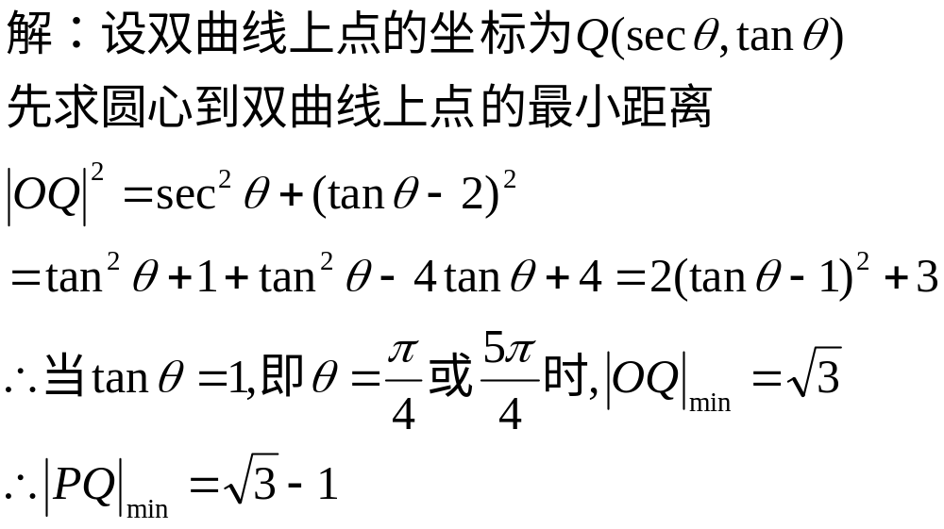

Slide 11
小节：
1、双曲线参数方程的形式
2、双曲线参数方程中参数的意义

Slide 12
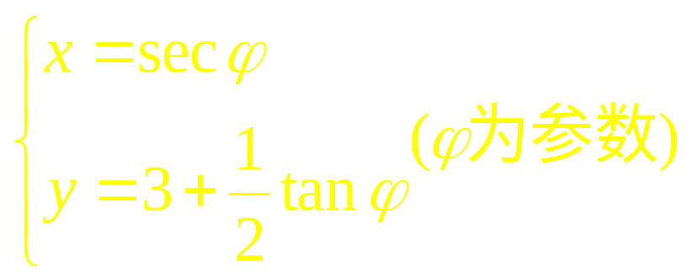
C

